Slide 1
Git 서브 모듈
컴소과 동아리 REFERENCE
제작자: 김명준, 노종현

Slide 2
목차
서브 모듈이란?
활용 방법
사용 방법
주의할 점

Slide 3
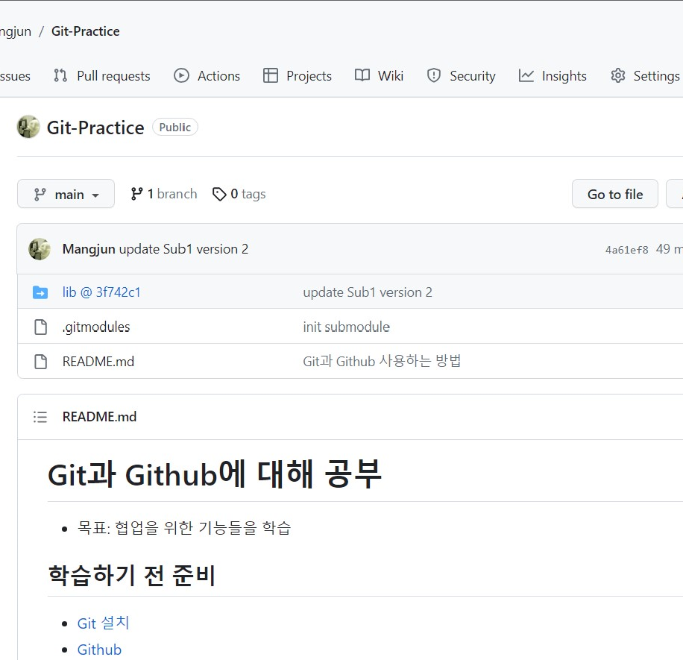
서브 모듈이란?
Git 저장소 안에 다른 Git 저장소를
디렉토리로 분리해 넣는 것
저장소
저장소

Slide 4
활용 방법
여러 프로젝트에서 사용되는 공통 모듈이 있을 때
공통 모듈이 필요할 때 복제
저장소
1
공통 모듈
저장소
2
공통 모듈
1
저장소
폴더
공통 모듈이 여러 버전이 있을 때
공통 모듈
1
2
3
4
공통 모듈
2
저장소
폴더

Slide 5
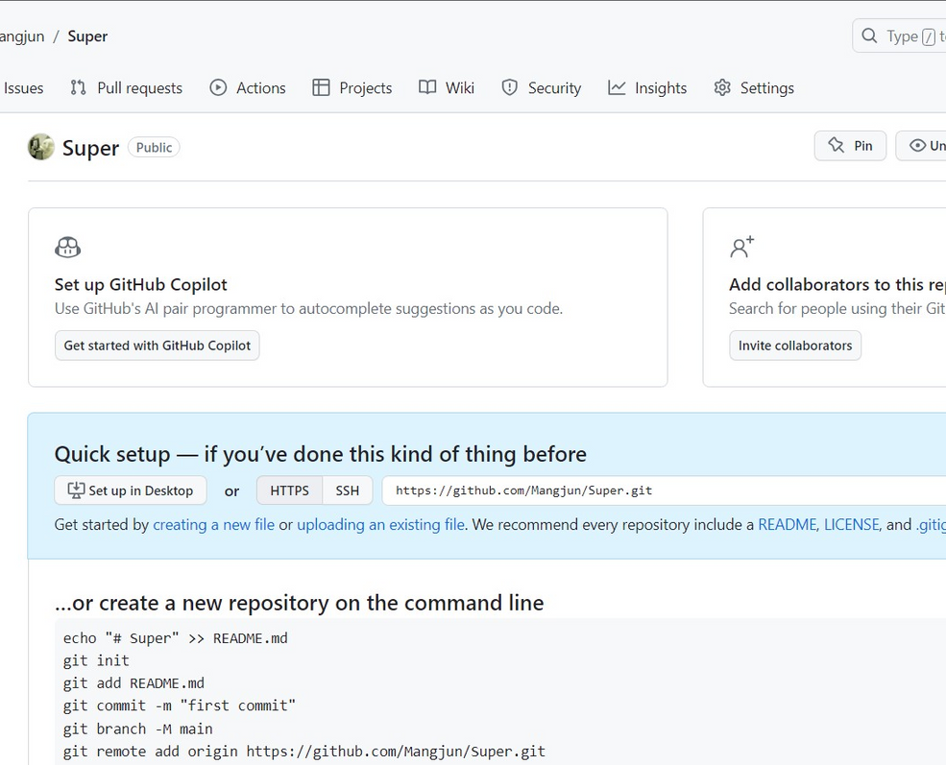
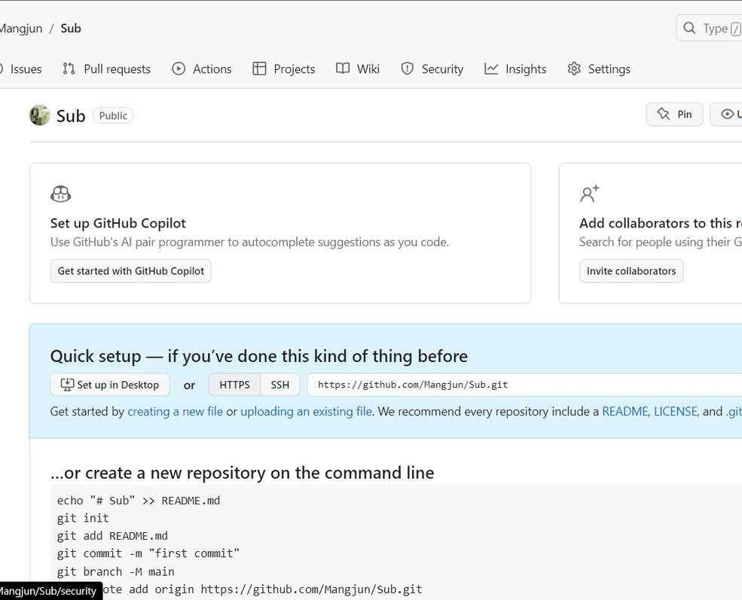
사용 방법
Repository 2개 이상을 준비
submodule을 가진 Repository
submodule

Slide 6
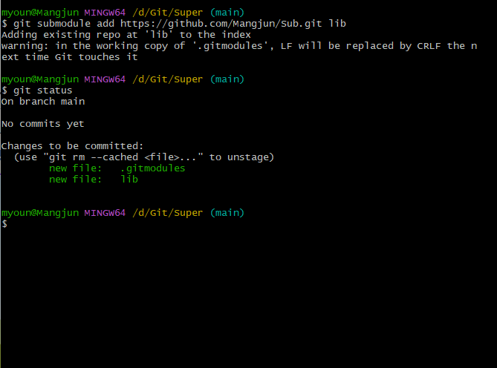
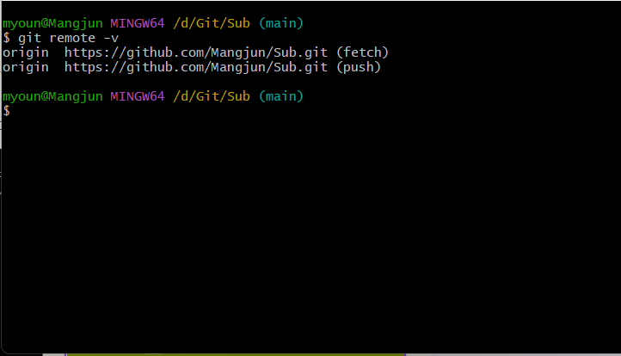
사용 방법
2. submodule 생성
명령어: git submodule add "Sub git 주소" 디렉터리
git 주소를 알려주는 명령어: git remote -v

Slide 7
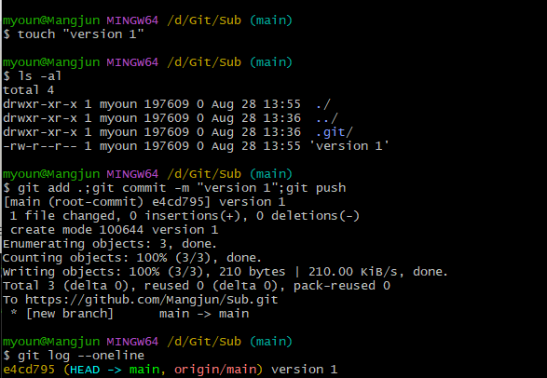
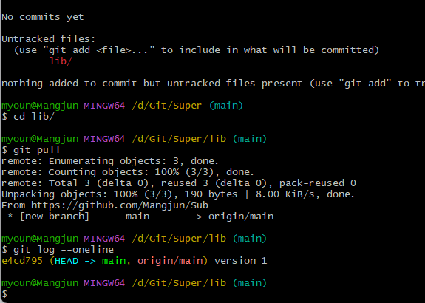
사용 방법
3-1. submodule pull
submodule에 파일 생성 및 원격에 올림
Super의 submodule에서 pull

Slide 8
사용 방법
3-2. submodule pull
여러 개의 submodule이 존재한다면 일일이 pull해주기 귀찮음
→ git submodule update --remote
(Super 디렉터리에서)

Slide 9
주의할 점
서브 모듈이 있는 repository clone 시
서브 모듈의 디렉터리는 비어있음
→ git submodule init
→ git submodule update --remote

Slide 10
감사합니다
컴소과 동아리 REFERENCE

